Slide 1
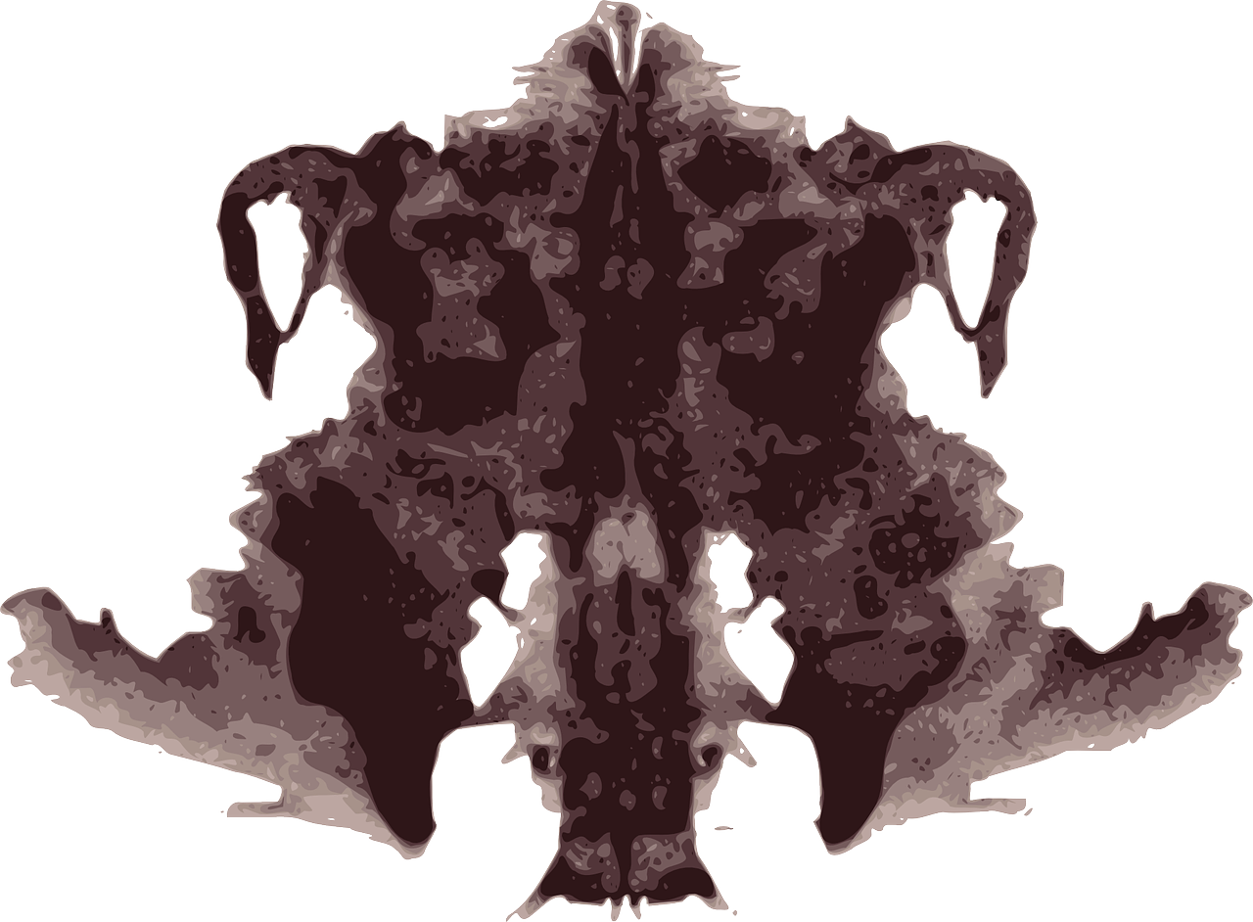
Rorschach
Rorschach
Gabriel Adriano de Melo
Dylan Nakandakari Sugimoto

Slide 2
Proposta
Site de ranking de imagens
Usuários cadastrados
Avaliações e imagens feitas pelos usuários
Categorias

Slide 3
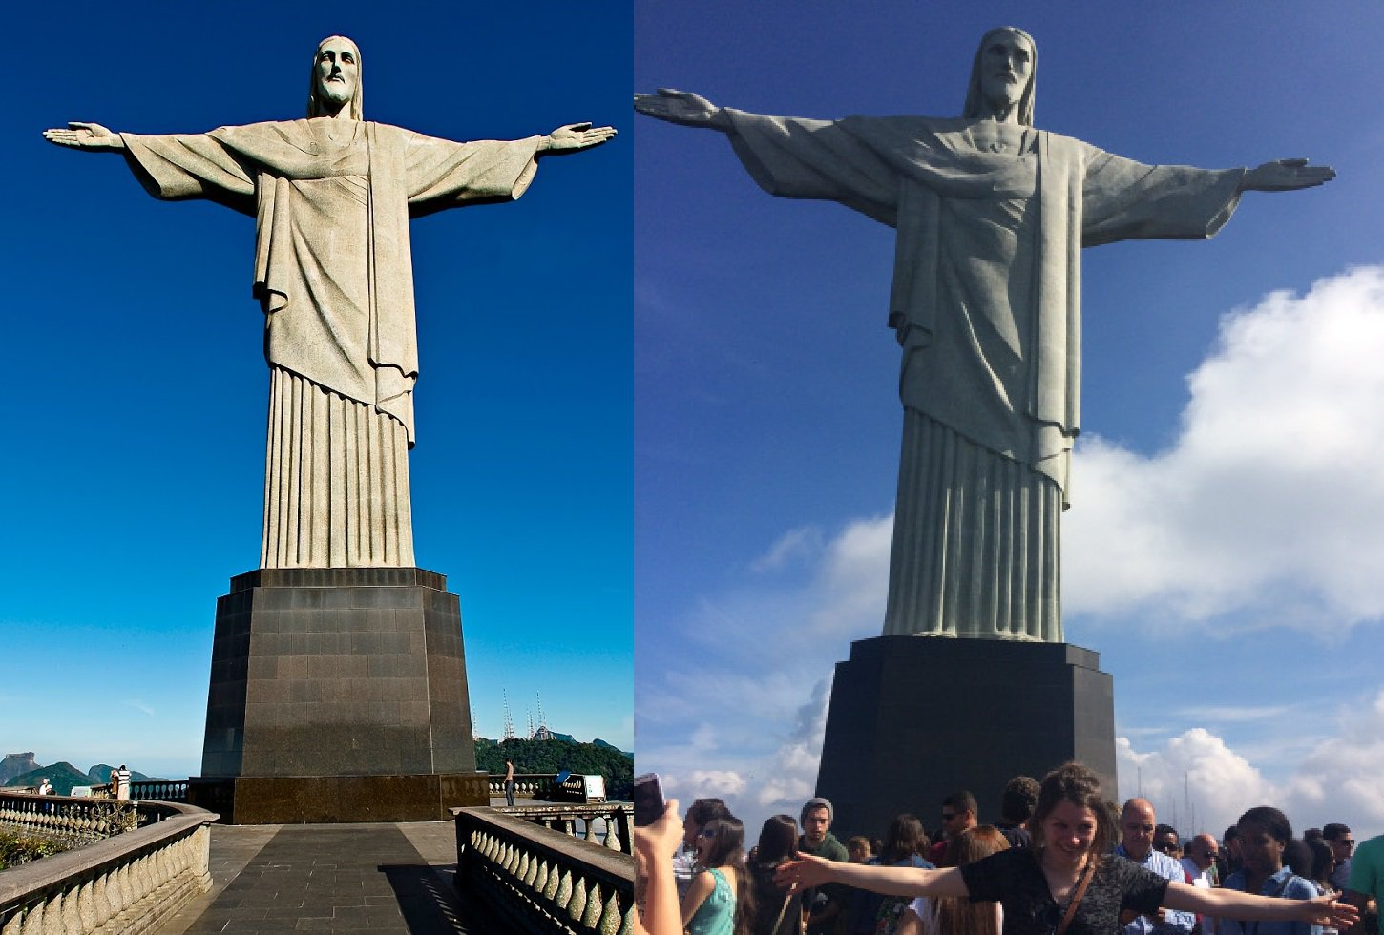

Slide 4

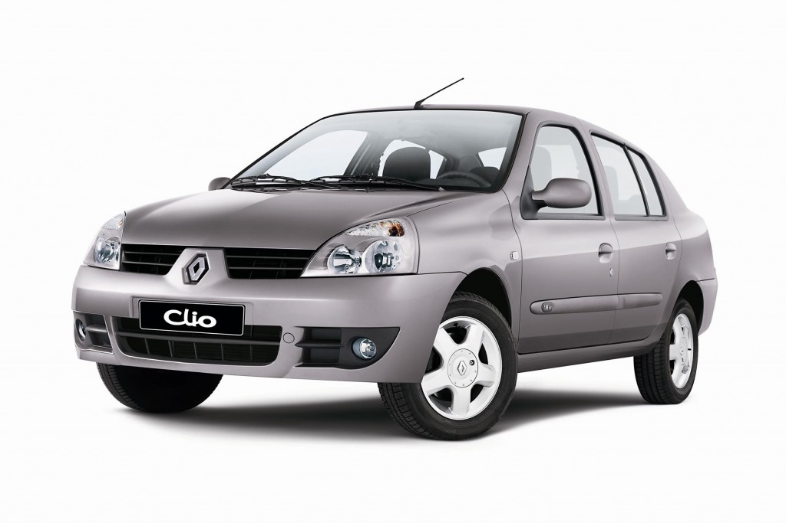

Slide 5



Slide 6



Slide 7
Usuário
Login, e-mail e senha;
Idade, gênero, localidade;
Envia imagens
Avalia imagens

Slide 8
Imagem
Armazenadas no site
É categorizada por quem a envia
É avaliada por outros usuários
Tem a sua pontuação
Tem o seu identificador único

Slide 9
Categorias
É um adereço para imagens
Forma para organizar as imagens de acordo com suas características
Possui critérios de avaliação para o usuário seguir

Slide 10
Ranking
Separado por categoria
O usuário pode delimitar alguns parâmetros para avaliações a serem consideradas

Slide 11
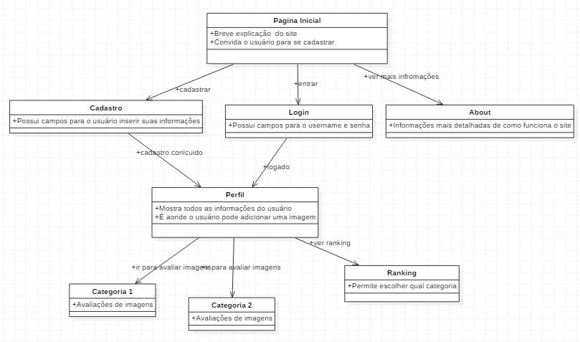
Diagrama de Páginas

Slide 12
Desafios
Proteção de injeção script (XSS)
Implementar banco de dados
Resolver bugs
Implementar arquitetura extensível
Diminuir dependências entre classes

Slide 13
Links
github.com/Gabrui/CES22P2
rorschach.gamdev.com.br
ces22p2.gamdev.com.br

